Slide 1


Slide 2

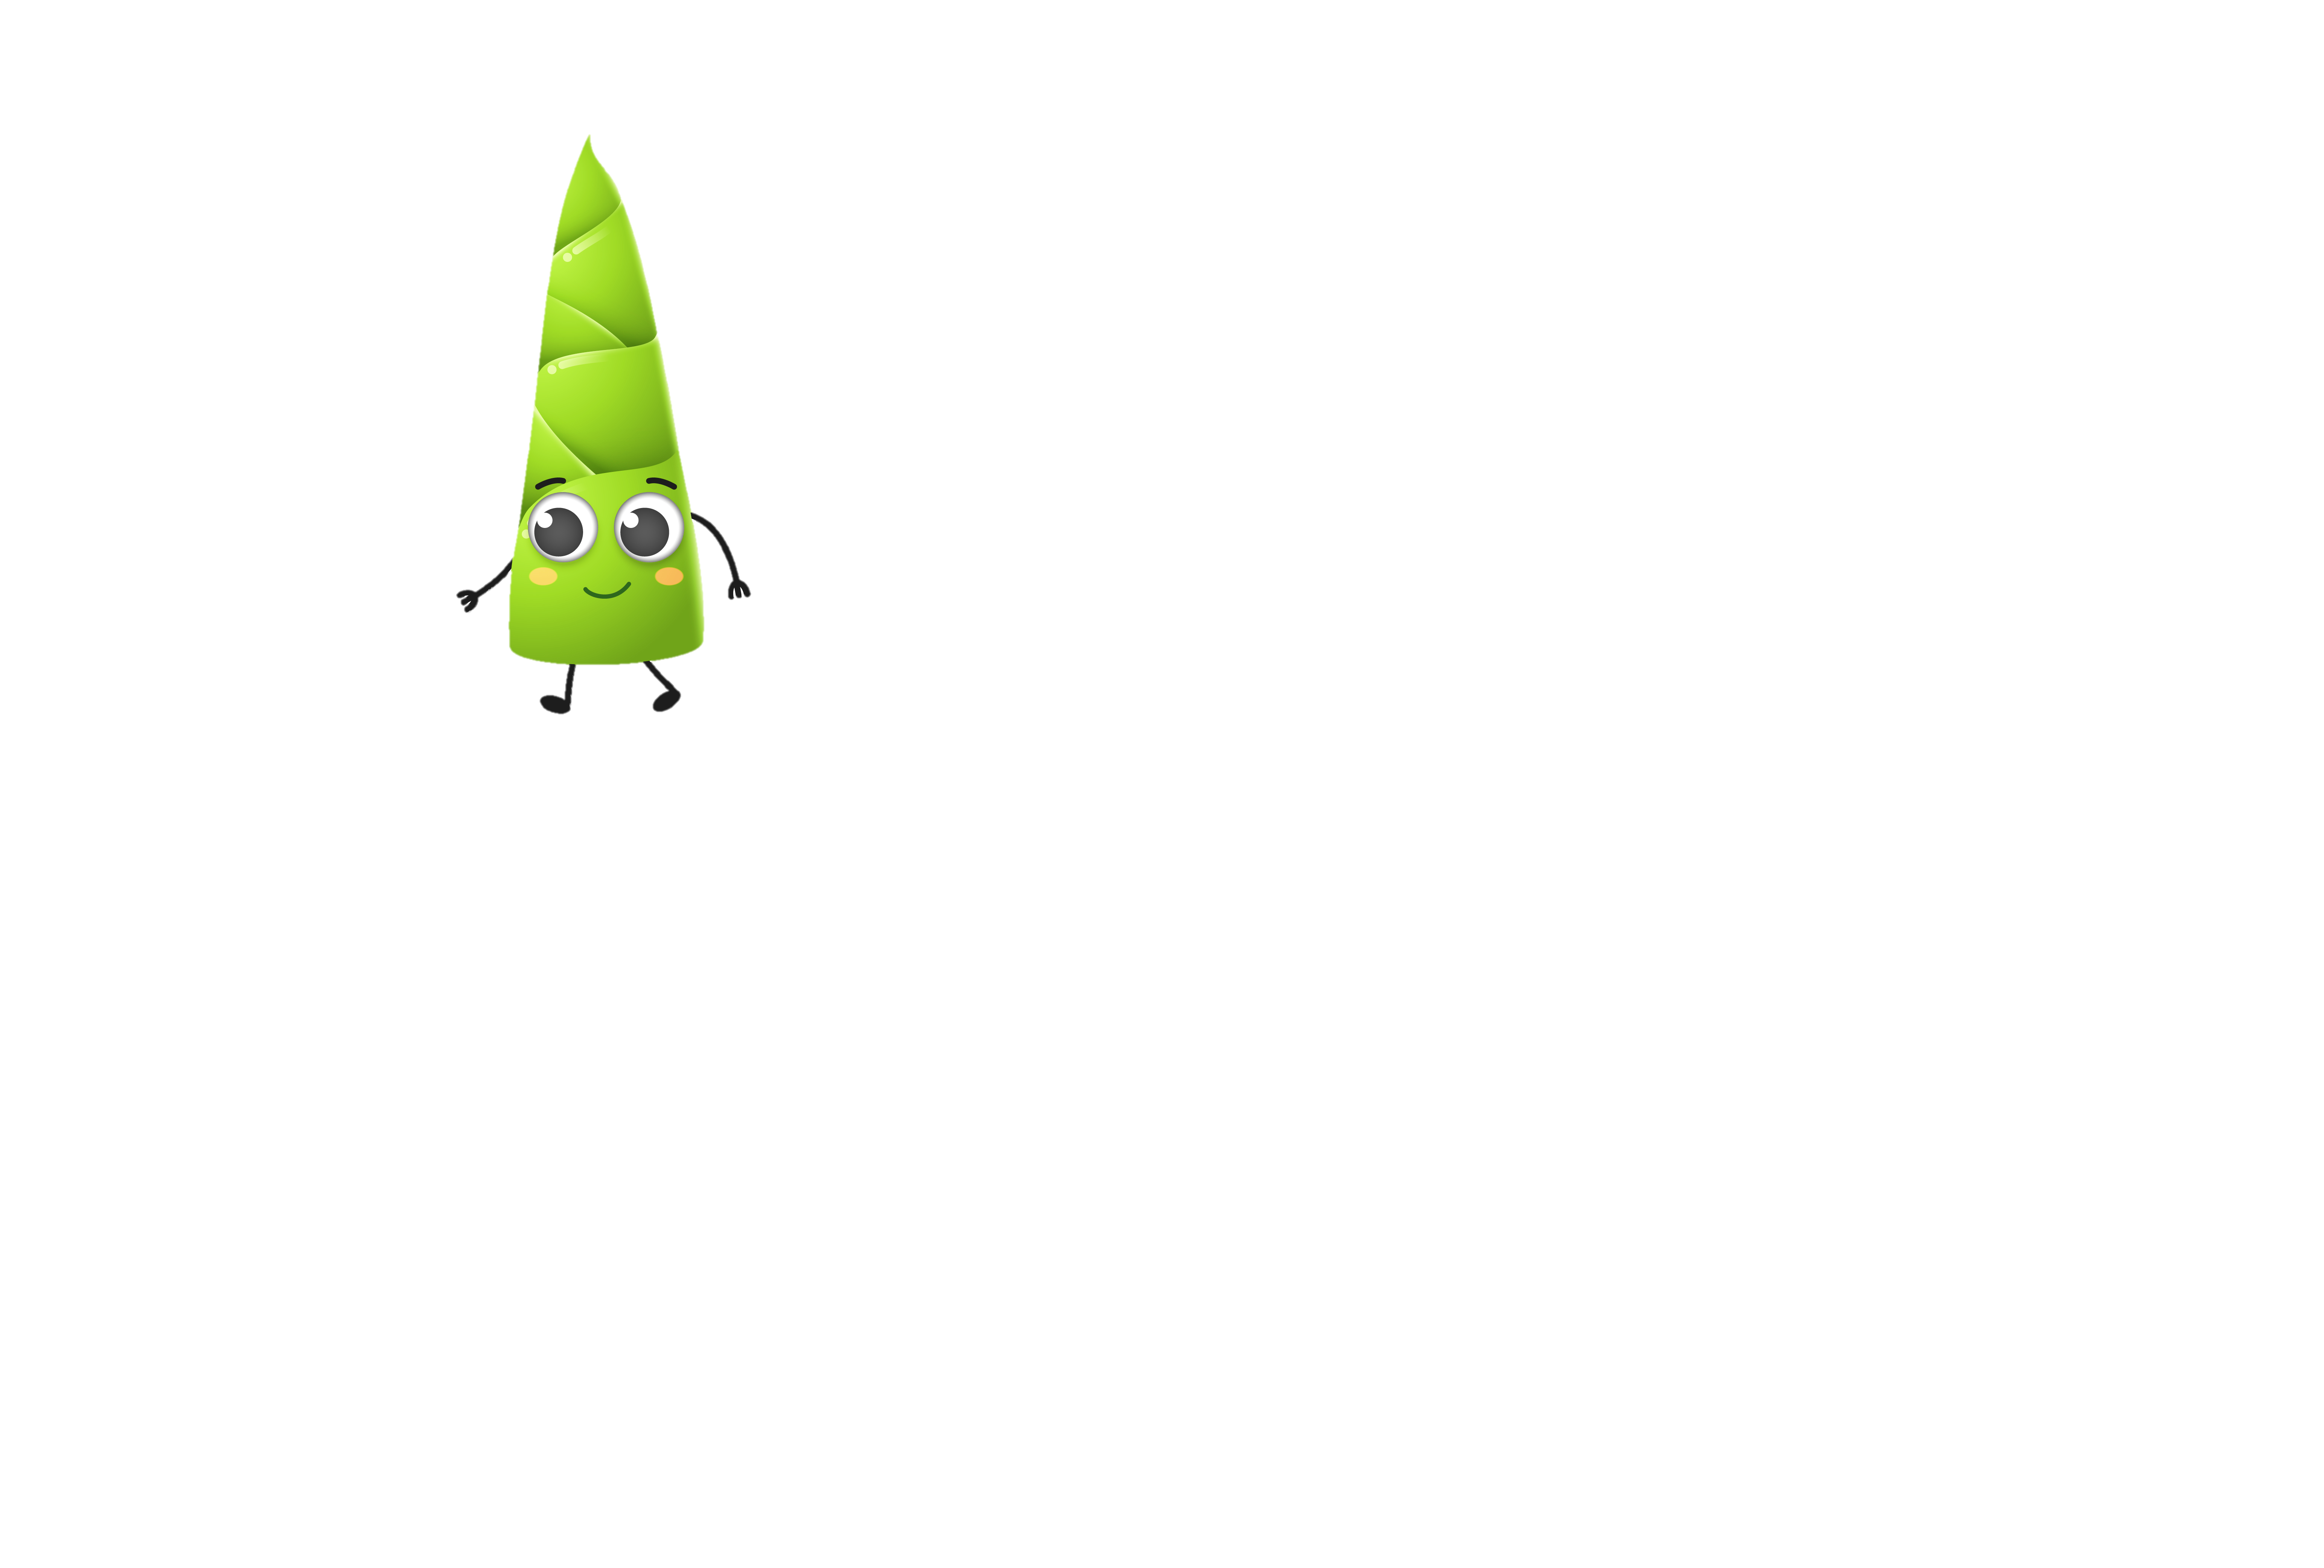
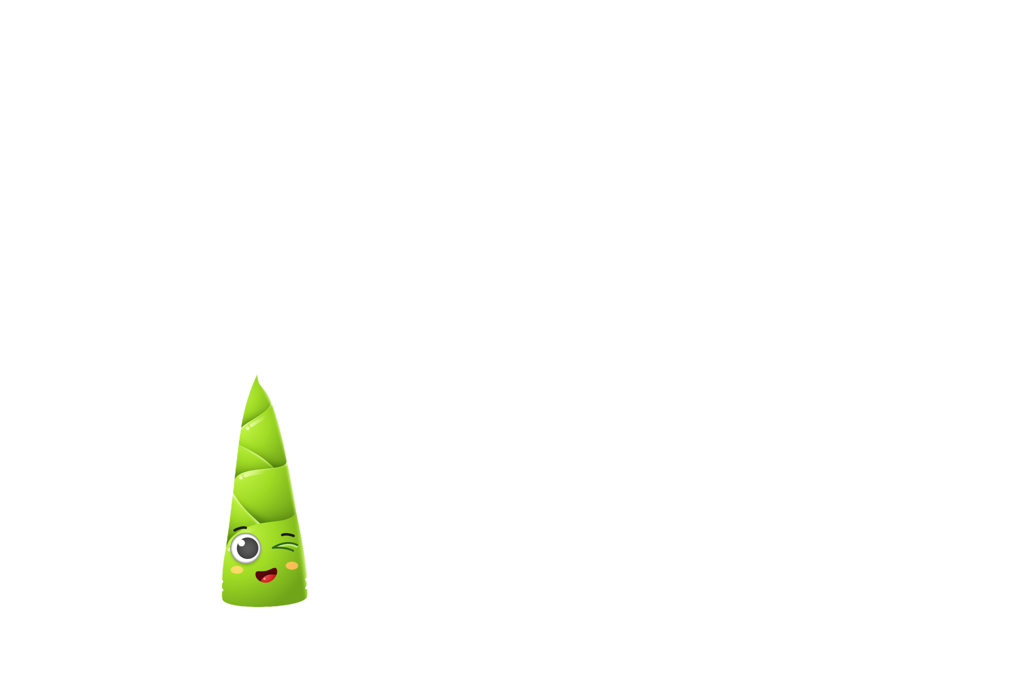
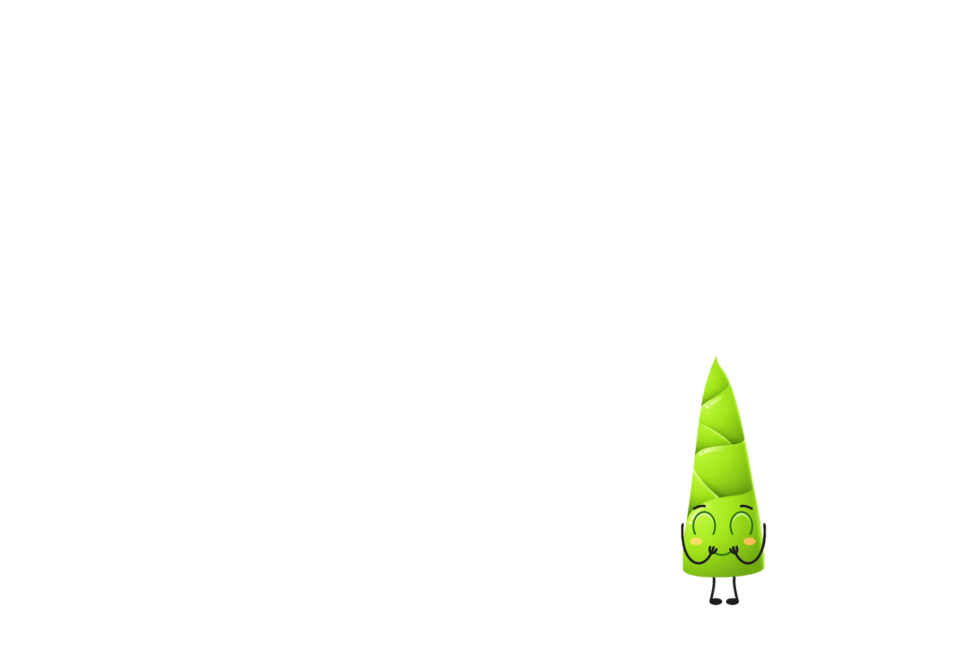



Notes:
Hướng dẫn: Nhấn vào đụn đất để đến câu hỏi, sau khi trả lời đúng, nhấn tiếp vào biểu tượng búp măng hiện lên đáp án quay lại màn hình chính của trò chơi.

Slide 3
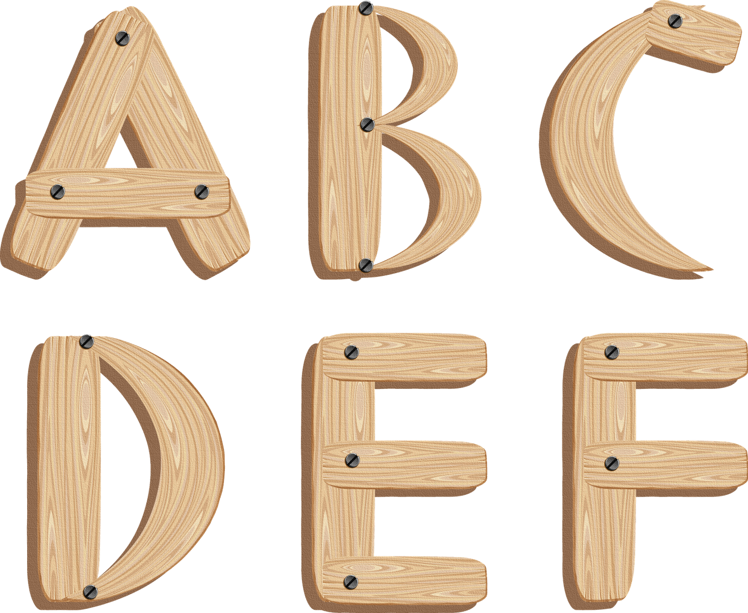

Meeting Objectives
Khối hộp chữ nhật có bao nhiêu cạnh?
10
11
*
*
9
12
*
*

Slide 4
Meeting Objectives
2. Các mặt của khối lập phương là hình gì?
*
*
Hình tròn
Tam giác
*
*
Hình vuông
Chữ nhật

Slide 5
Meeting Objectives
Khối lập phương có mấy đỉnh?
8
7
6
5

Slide 6


Slide 7
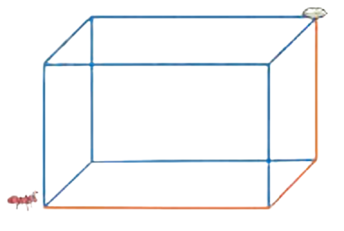
1. Con kiến bò theo đường màu cam trên chiếc khung nhôm dạng khối hộp như hình vẽ để đến chỗ hạt gạo (như hình vẽ) hỏi con kiến phải bò qua mấy cạnh?
Để đến được chỗ hạt gạo kiến phải bò qua đường nào?
Để đến chỗ hạt gạo con kiến phải bò qua 3 cạnh

Slide 8
Hình khối chữ nhật có mấy đỉnh?
Các mặt của khối hộp chữ nhật là hình gì?

Slide 9
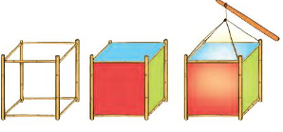

2. Chú Ba làm những chiếc đèn lồng có dạng khối lập phương. Mỗi cạnh dùng một nan tre, mỗi mặt dán một tờ giấy màu
a.Mỗi chiếc đèn lồng cần dùng …?... nan tre?
b/ 5 chiếc đèn lồng như vậy cần dùng …?... tờ giấy màu?
Mỗi cạnh cần 1 nan tre nên một chiếc đèn lồng cần 12 nan tre
Gợi ý: Để xác định số nan tre và số tờ giấy màu cần dùng, ta cần xác định đèn lồng gồm bao nhiêu cạnh và bao nhiêu mặt
Mỗi mặt cần 1 tờ giấy mầu để phối màu cho đẹp nên một chiếc đèn lồng cần: 1 x 6 = 6 (tờ giấy màu)
5 chiếc đèn lồng như vậy cần dùng:
6 x 5 = 30 (tờ giấy màu)

Slide 10


